Slide 1
Добропорядочность ЧТО ЭТО ТАКОЕ?

Slide 2
Добропорядочность
Добропорядочность – это основа политической, экономической и социальной стабильности в обществе.
Добропорядочность – является важным фактором экономического и социального благосостояния и процветания каждого индивидуума и общества в целом.
Добропорядочность – это верховенстве права и соблюдении прав человека.
Добропорядочность - обеспечения приоритета общественных
интересов над частными на государственной службе.
Добропорядочность - последовательное соблюдение общепризнанных правил поведения

Slide 3
Добропорядочность
Добропорядочность - отстаивание и обеспечение приоритета общественных интересов над личными
Добропорядочность – это ответственность за последствия своих действий, честное отношение к своему и чужому труду
Добропорядочность – честные и справедливые взаимоотношения всех субъектов общества Добропорядочность - демонстрация за счет личного безупречного примера высоких стандартов поведения при исполнении служебных обязанностей.
(пример привести «Голодный человек не получит еду, если об этом он будет молчать. То о чем не говорят, значит, этого не существуют.» Добропорядочность нужно постоянно демонстрировать и подтверждать)

Slide 4
Добропорядочность – это общая ответственность каждого гражданина
Добропорядочность – это когда учитель добросовестно обучает детей, а ученик учится честно.
Добропорядочность – это когда ты поступаешь правильно, даже когда никто не смотрит
Добропорядочность - начинается с наших помыслов.
Имеется закономерность - в странах с высоким уровнем коррупции наблюдается отсутствие добропорядочности в ежедневных взаимоотношениях между людьми.
Добропорядочность формирует доверие в обществе и является выражением ценностей.
Добропорядочная среда – это где вопросы честности и профессиональной этики поднимаются и обсуждаются открыто.

Slide 5
Добропорядочность – это ежедневный труд
Имеется закономерность - в странах с высоким уровнем коррупции наблюдается отсутствие добропорядочности в ежедневных взаимоотношениях между людьми.
Наши очереди — делают из меня «спартанца» и ярого борца за справедливость. Очень часто у нас стоят именно так — кучкой. И по мере освобождения места бросаются к цели, активно работая локтями. Кто не успел — тот опоздал. Кумовство и желания обмануть систему наиболее остро проявляется и формируется как раз таки в наших очередях. В дальнейшем данный опыт мы переносим и на другие формы взаимоотношения.
Добропорядочность – это следовать правилам не ради себя, а ради общего блага

Slide 6
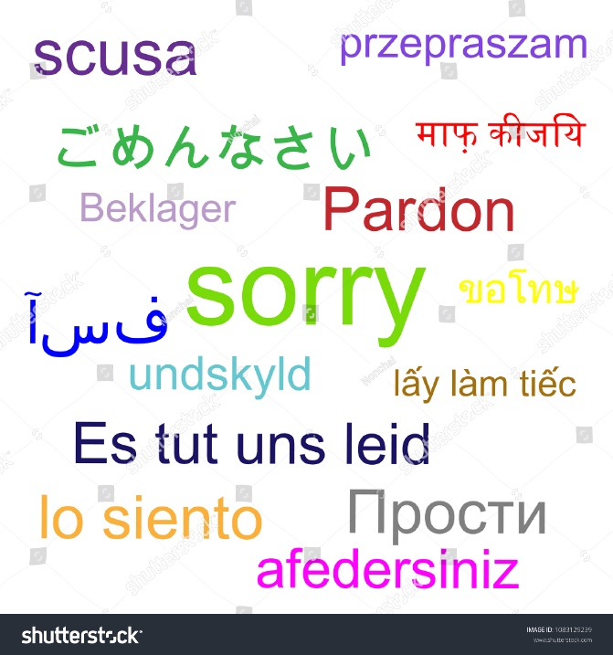
Культура общения, это базовая вещь добропорядочности и всего развитого общество! Мы так редко слышим слова
СПАСИБО и ИЗВИНИТЕ
Рахмет!
Кешірініз!
Спасибо!
Извините!

Slide 7
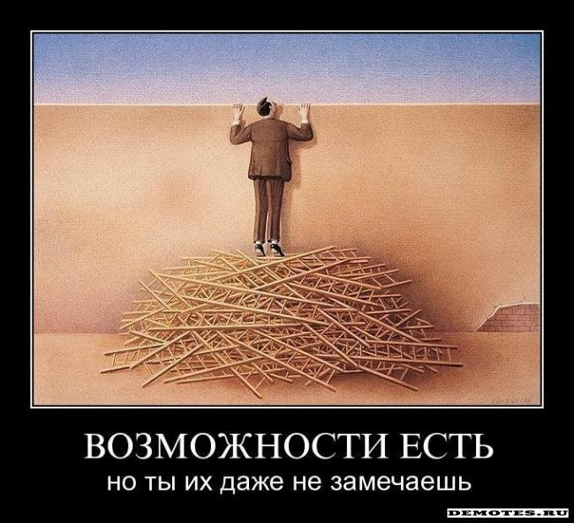
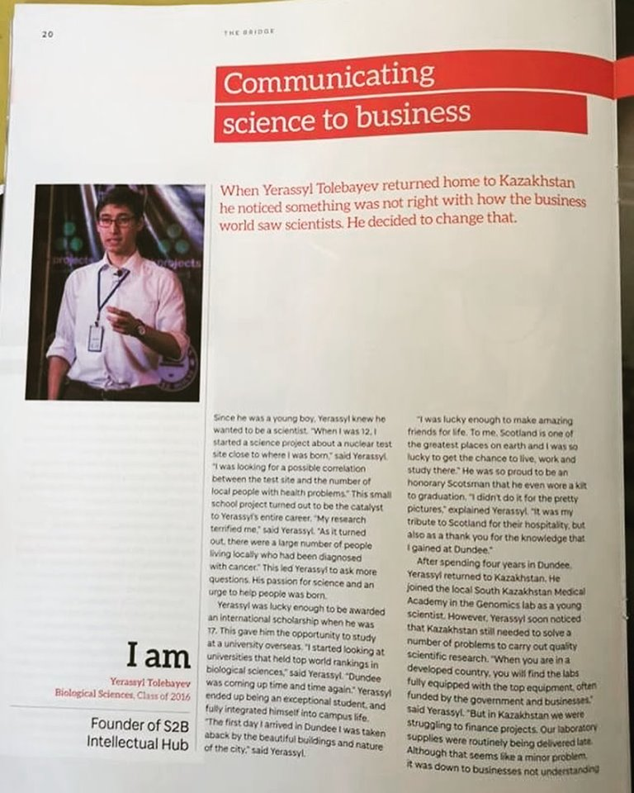
ВОЗМОЖНОСТИ: Мы всегда нацелены на проблемы и упускаем возможности! (личный пример чего вы добились за свою жизнь честным путём!)

Slide 8
Внутри каждого человека идёт борьба злого волка с добрым. Всегда побеждает тот волк, которого ты кормишь.
(Народное пословица индейцев)

Slide 9
СПАСИБО ЗА ВНИМАНИЕ

